Slide 1

Входная диагностика
1 класс

Slide 2

Задание №1

Slide 3
Задание №2

Slide 4
Задание №3

Slide 5

Задание №4

Slide 6
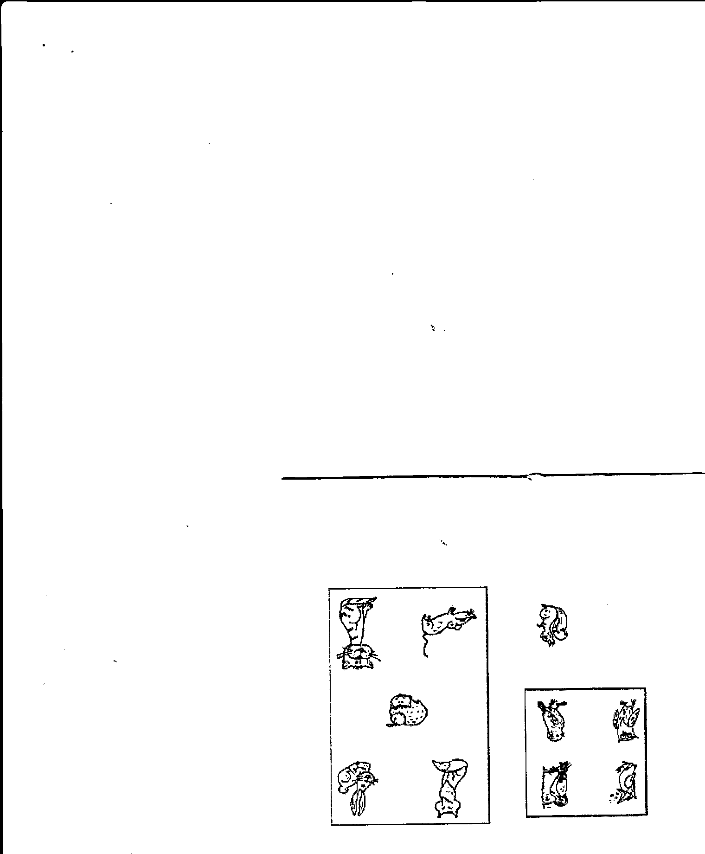
Задание №5

Slide 7

Задание №6

Slide 8

Задание №7

Slide 9

Задание №8

Slide 10
Литература.
Как разработать и провести стартовую диагностику?: методическое пособие/ авт.-сост. : В.А.Андроник. – Оренбург: ГУ «РЦРО», 2011. – 22с.

